Slide 1
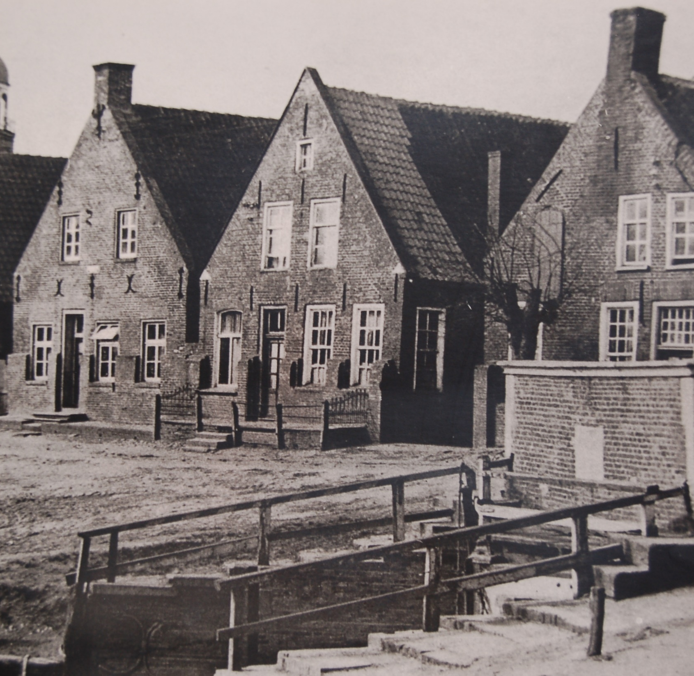


Projekte Ortsentwicklung Jemgum
+
Sielstraße bis 1952

Slide 2

Gemeinnützige Gesellschaft für ländliches Leben mbH i.Gr.
Die Investorengesellschaft
Gründer Bernhard Kaiser und Andreas Rüger
Gründer und Vorstände der Open Mainded Projektentwicklung AG
www.openmainded.ag
Open Mainded Gruppe - Spezialisten für Senioren- und Gesundheitsimmobilien seit 2008
Geschäftsführer der gGmbH Andreas Rüger

Slide 3
Einen „alten Baum“ verpflanzt man nicht!
Die Investmentphilosophie
Die meisten Senioren sind körperlich noch fit und möchten weiterhin selbstbestimmt
am gesellschaftlichen Leben teilhaben. Der Wunsch, trotz mobiler Einschränkungen,
weiterhin Teil der Gemeinschaft zu sein bedingt, dass Wohnungen in zentralen Lagen
entstehen. Der Einkauf, der Besuch des Gottesdienstes oder gesellschaftliche Veranstaltungen – die Selbstständigkeit spielt hier eine große Rolle – so lange wie möglich.
Ein Umzug in eine seniorengerechte Wohnform in der Nachbargemeinde kommt erfahrungsgemäß für viele Senioren nicht in Frage. Gewachsene Strukturen, bekannte Straßen und Gesichter vermitteln das Gefühl von Heimat, Geborgenheit und geben vor allem Orientierung.

Slide 4
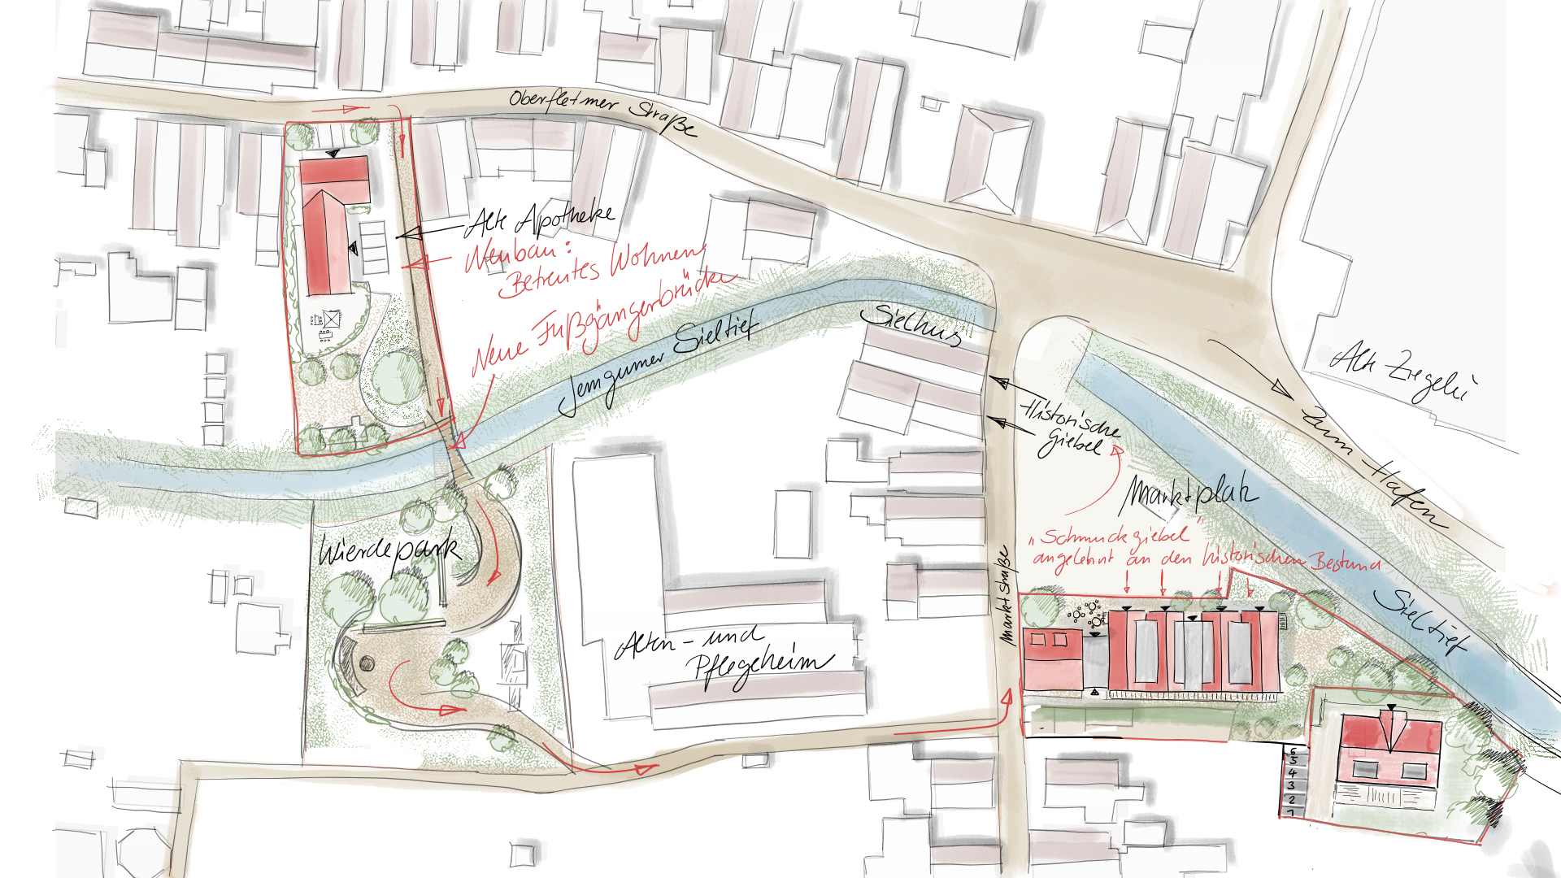

Alte Apotheke
1

Slide 5
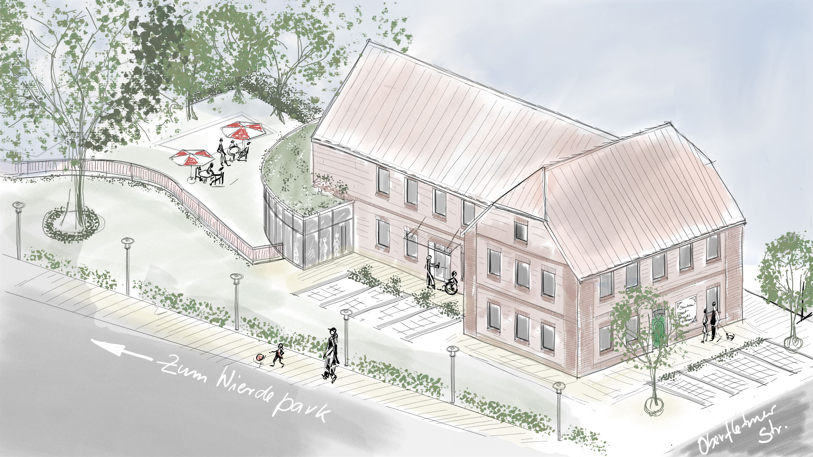
1
Alte Apotheke
Attraktives Außengelände am Siel
mit Zugang zum Wierdepark
Ambulant versorgte Wohngemeinschaft(en) und / oder Wohnungen für Personen mit Pflegegrad 1 bis 4

Slide 6

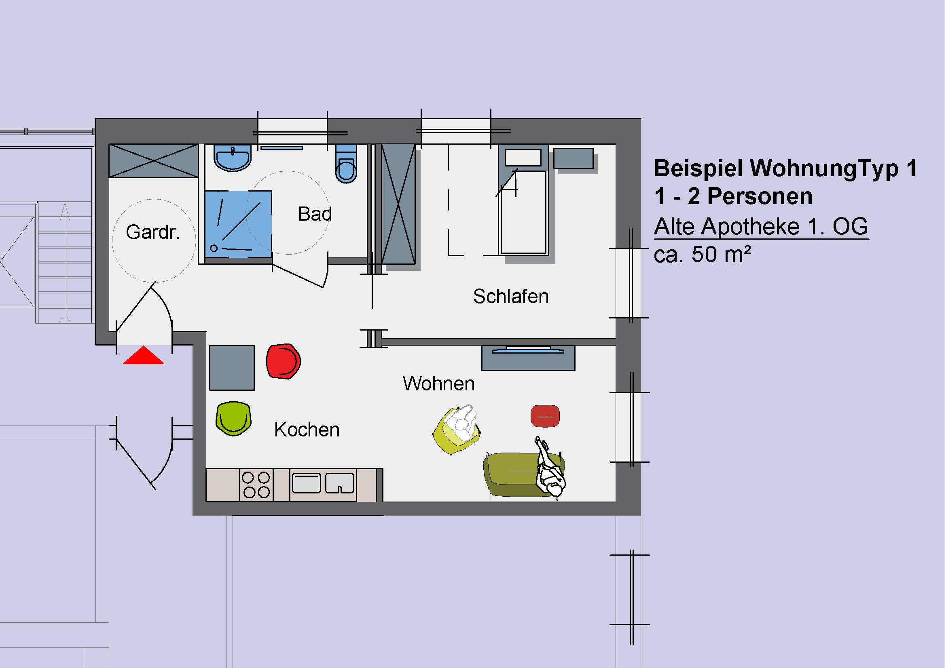


Slide 7
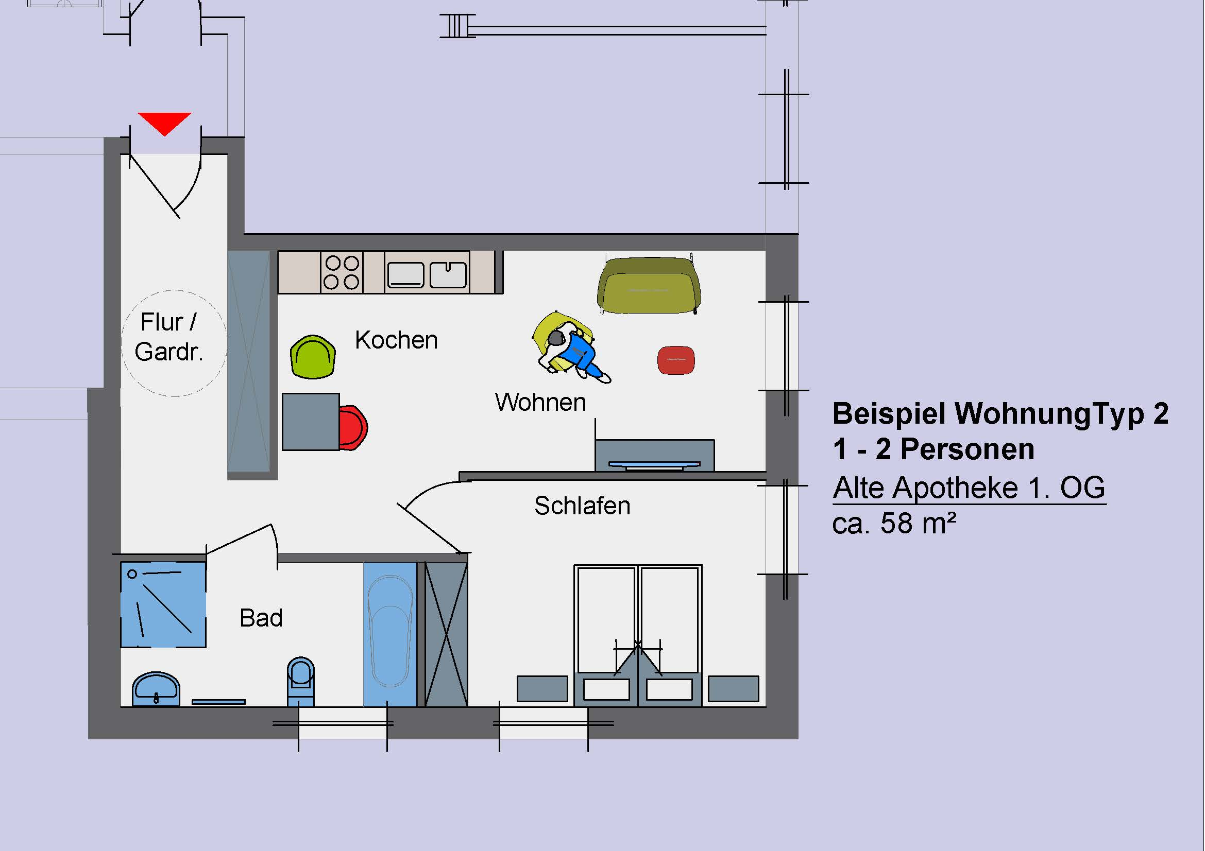

Slide 8
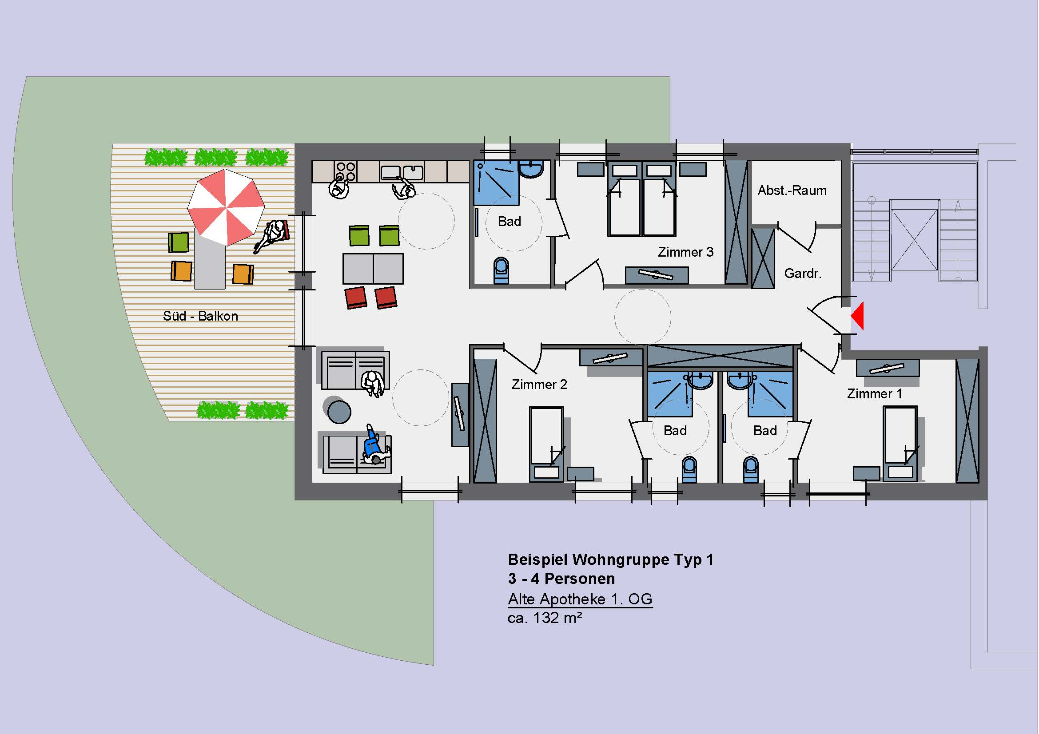

Slide 9
Alte Apotheke
1
Haus Am Markt
2

Slide 10
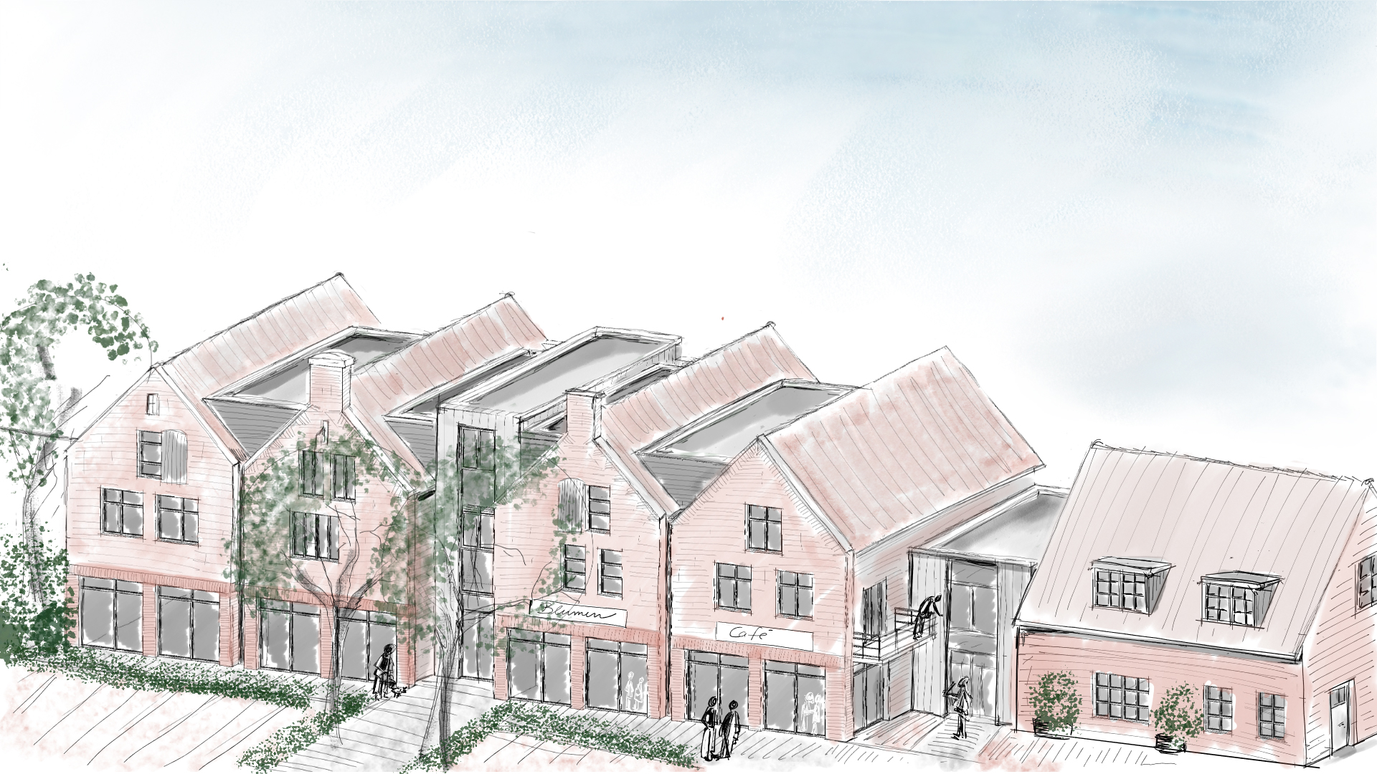

















































































































Dachgeschoss: Wohnungen für Jedermann
2
Haus Am Markt
1. Obergeschoss: Wohnungen für Personen mit Pflegegrad 1 bis 4
Erdgeschoss: Gewerbeflächen

Slide 11
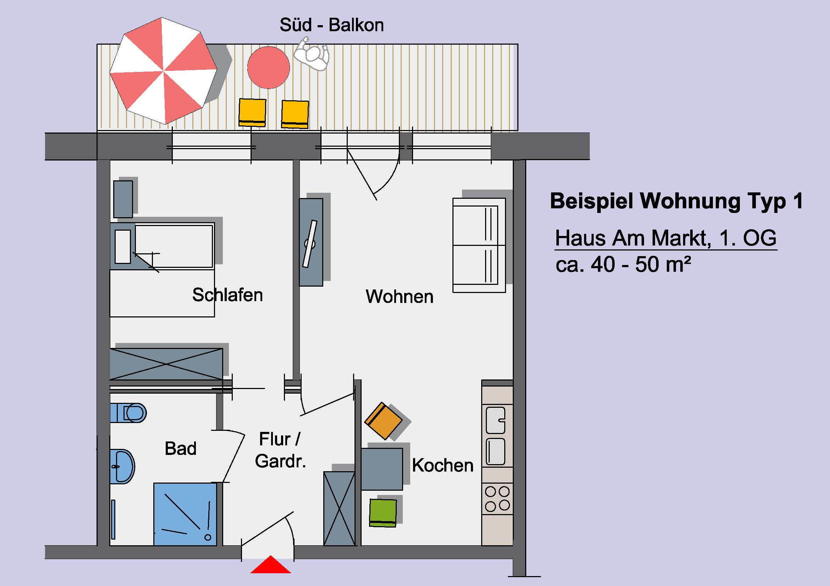

Slide 12
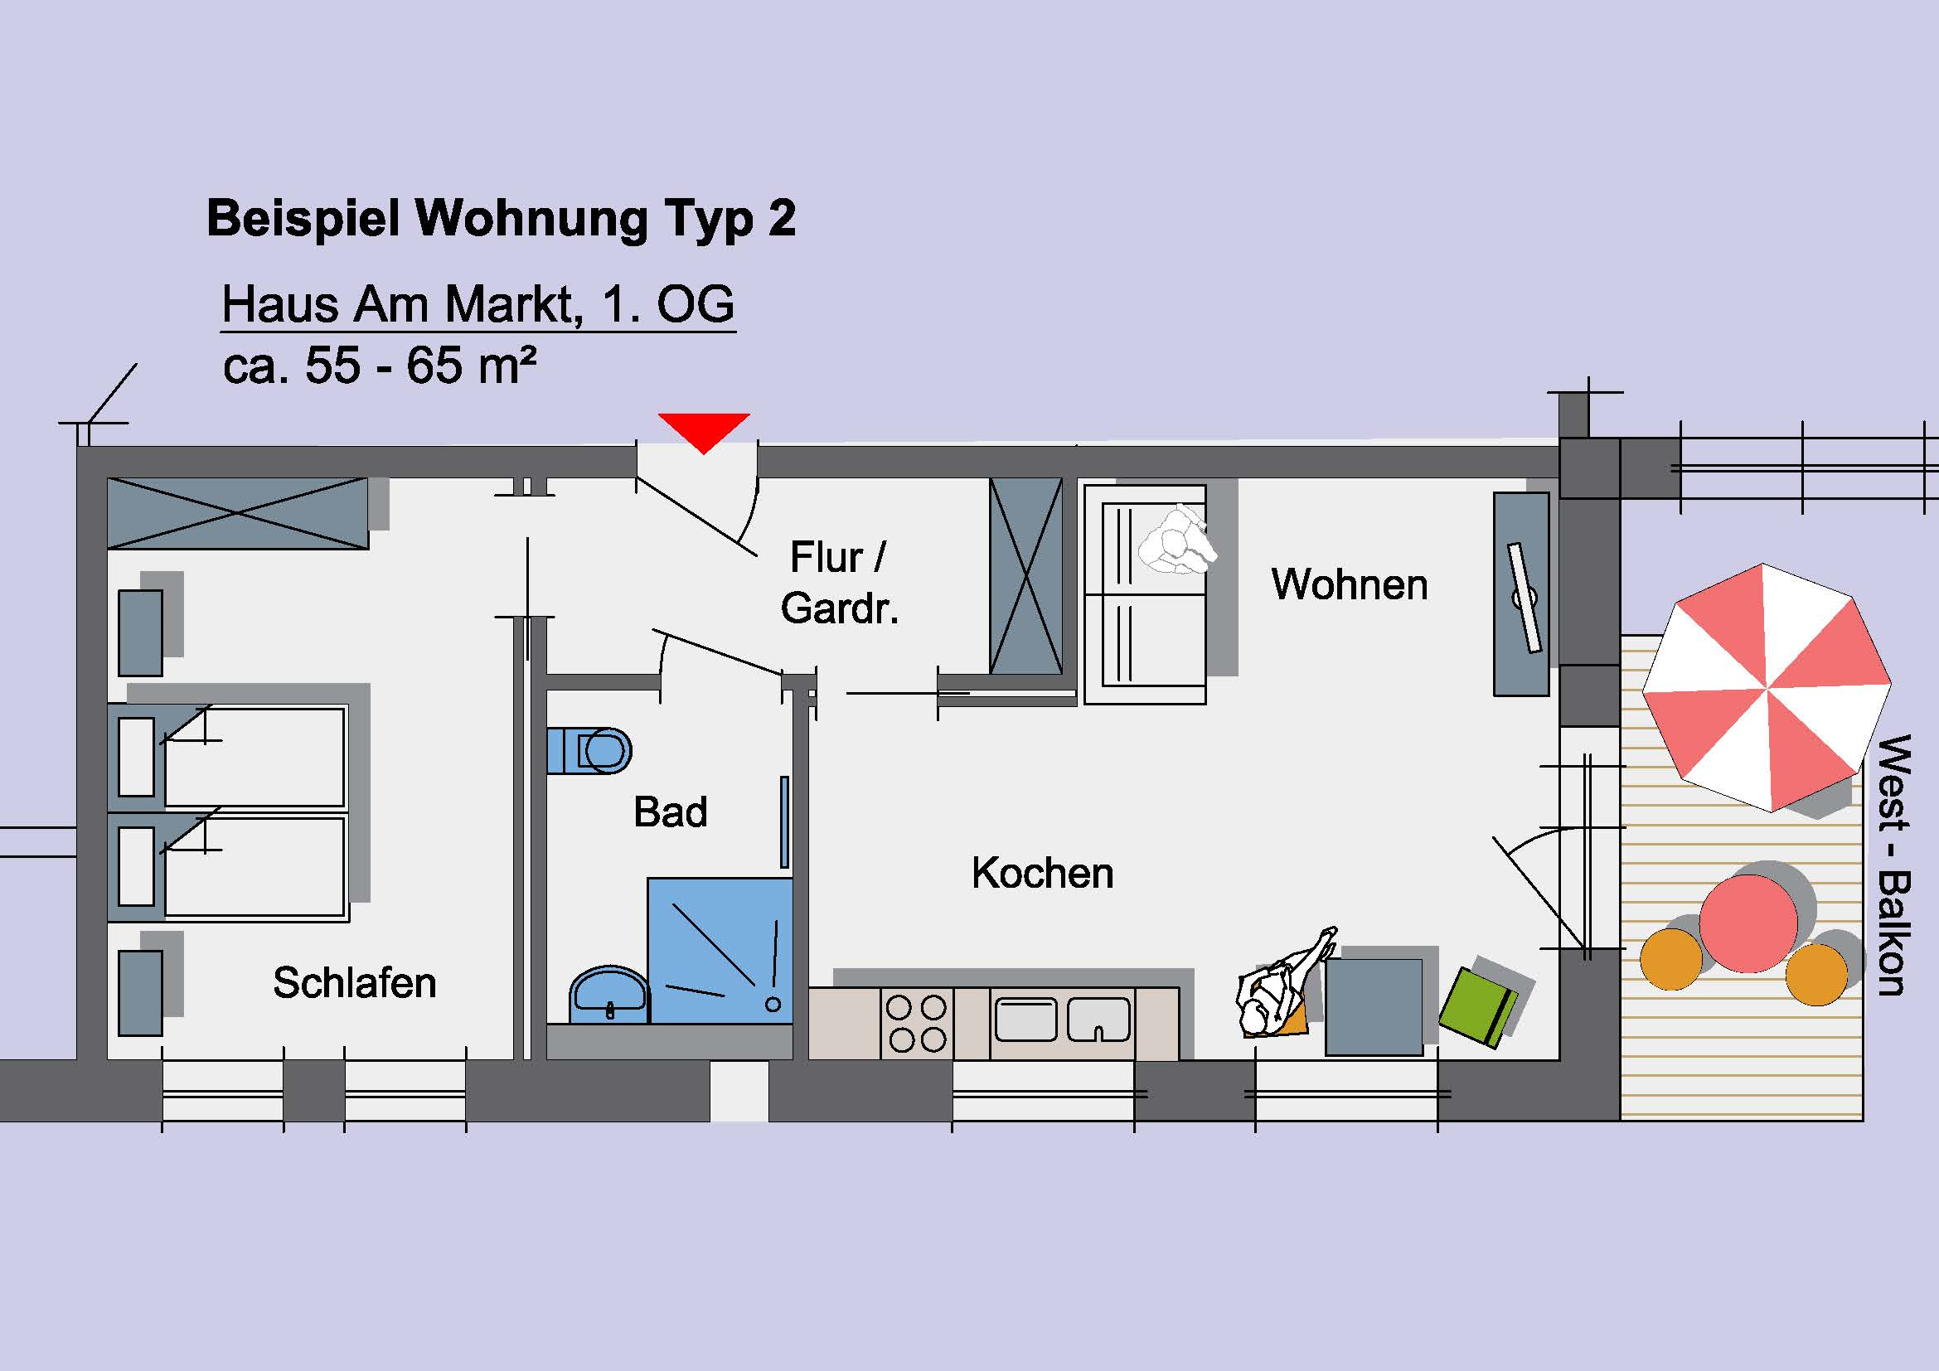

Slide 13
Alte Apotheke
1
Haus Am Markt
2
3
Haus Am Alten Hafen

Slide 14
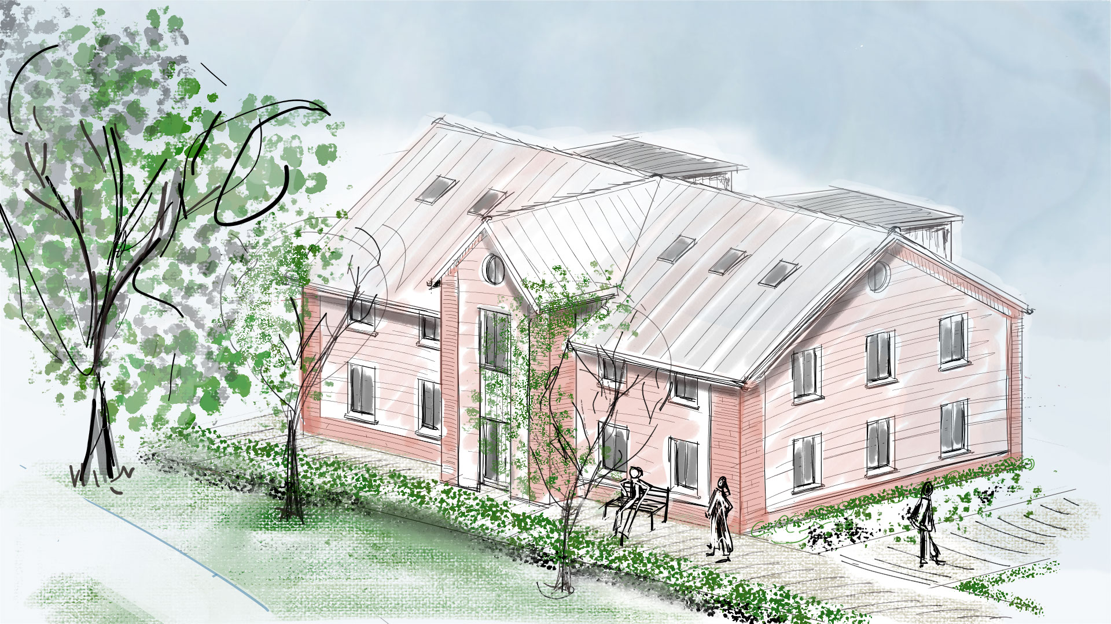
3
Haus Am Alten Hafen
Attraktive Wohnungen direkt am Alten Hafen
Garten und Balkone Südseite

Slide 15
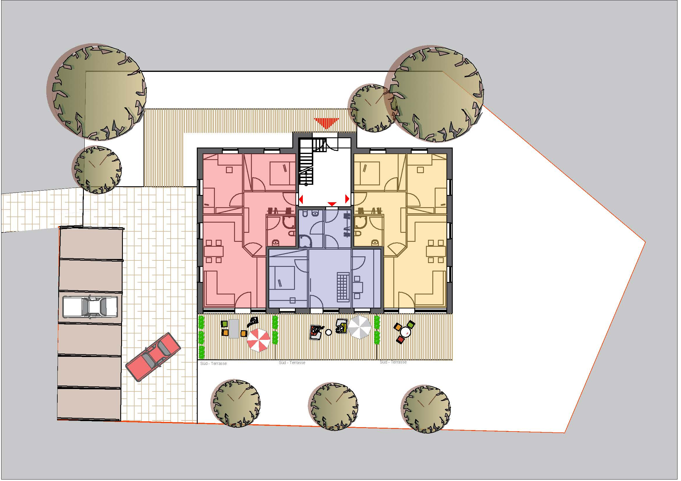
3
Erdgeschoss
Haus Am Alten Hafen
Eingang
Zufahrt
1 ca. 74 m²
1
3
2 ca. 41 m²
2
3 ca. 74 m²
Süden

Slide 16
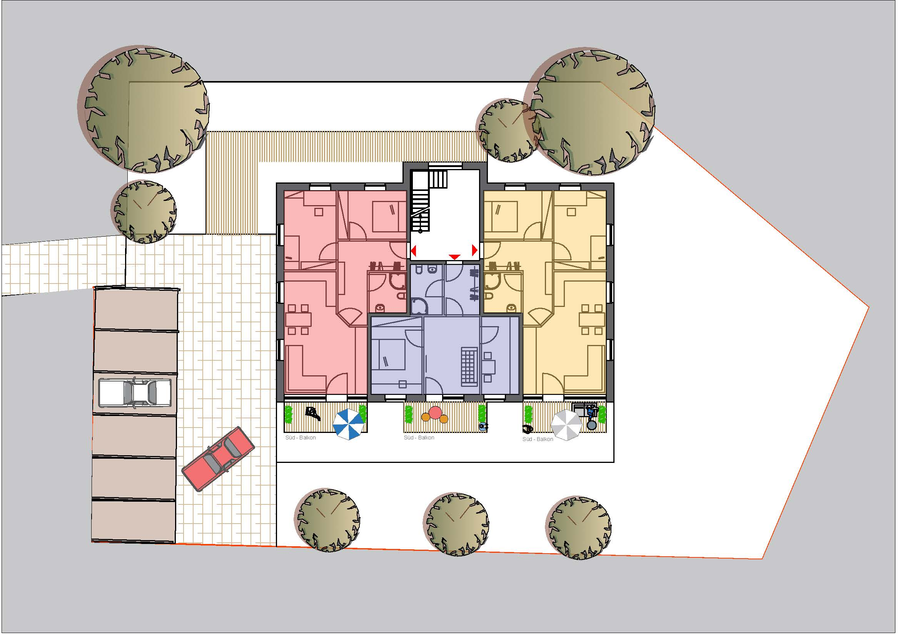
3
1. Obergeschoss
Haus Am Alten Hafen
4 ca. 74 m²
4
6
5 ca. 41 m²
5
6 ca. 74 m²
Süden

Slide 17
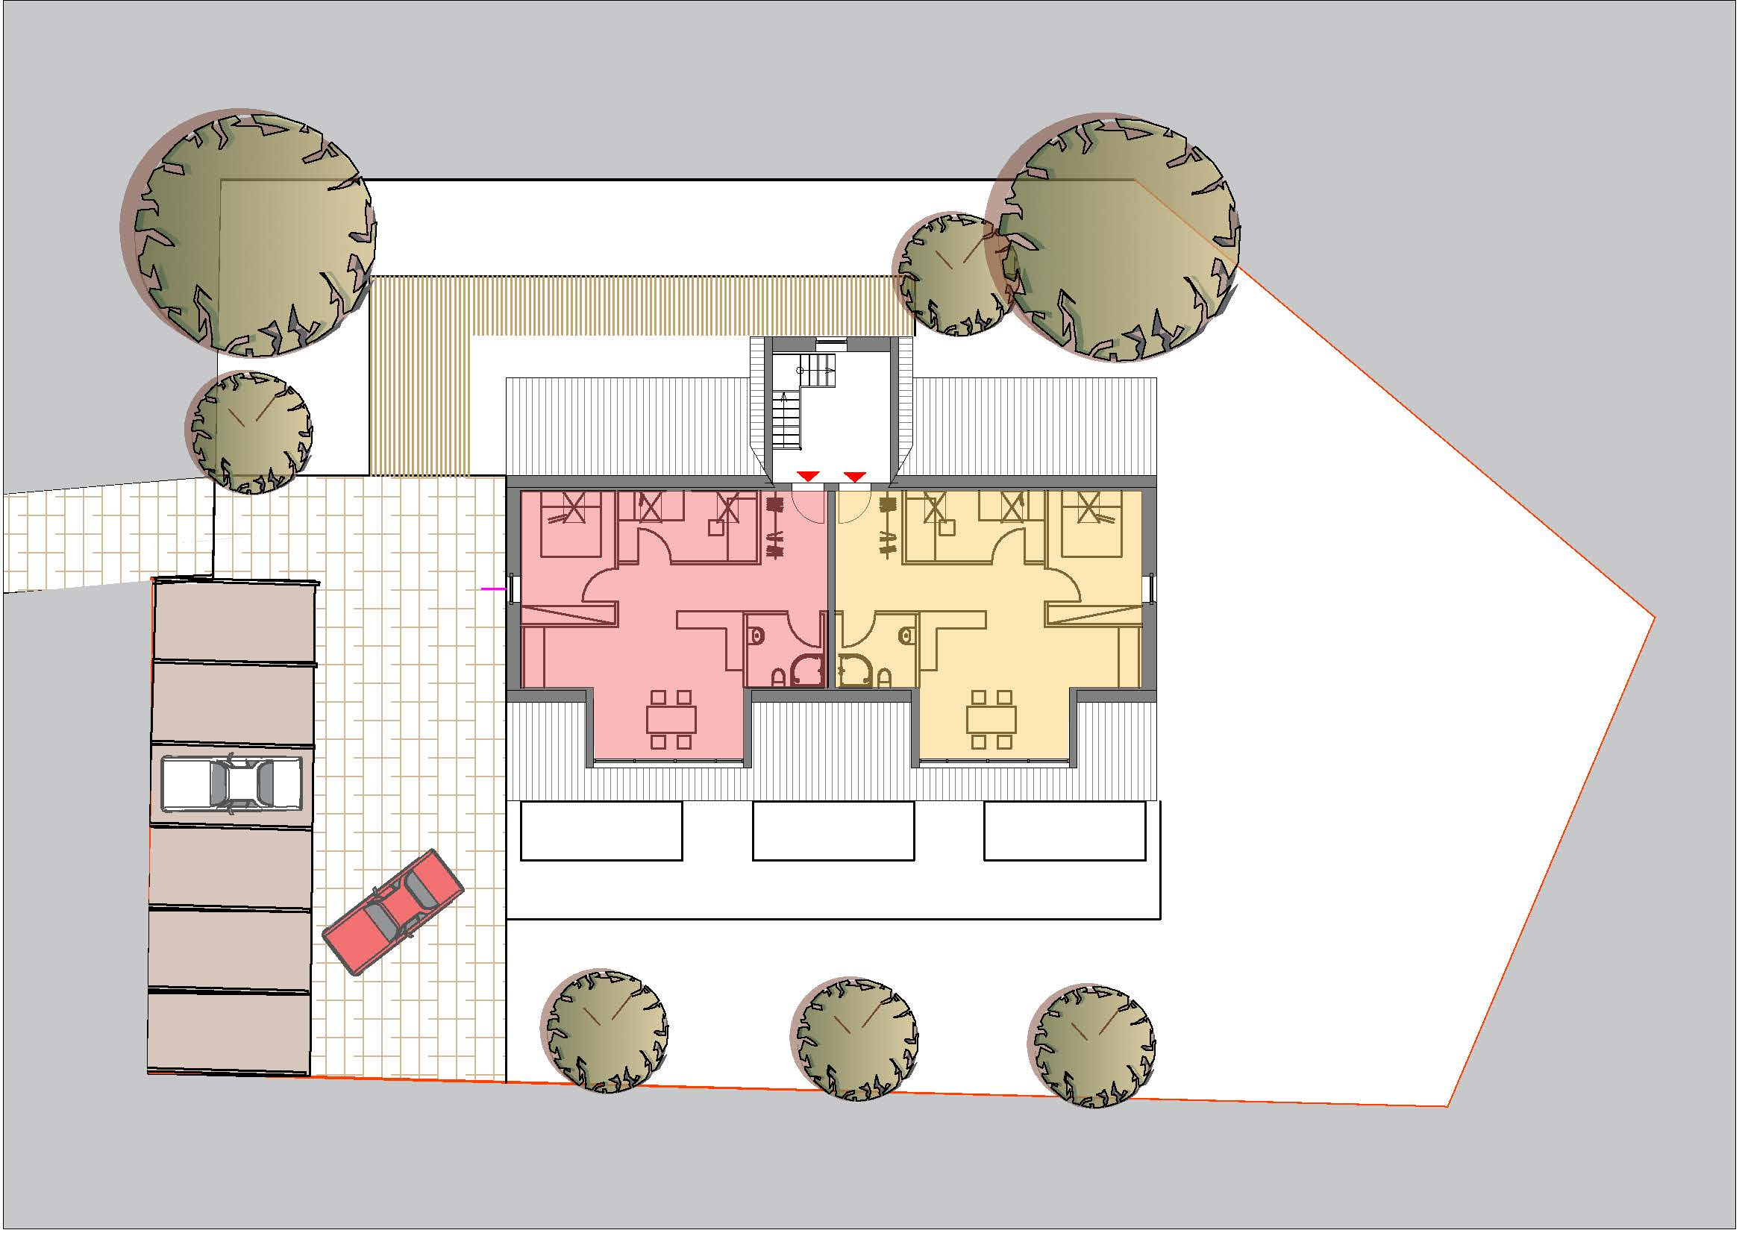
3
Dachgeschoss
Haus Am Alten Hafen
7 ca. 67 m²
7
8
8 ca. 67 m²
Süden

Slide 18
Aufruf: Wer hat welchen Bedarf?
Haus am Markt & Alte Apotheke – Wohnen
Wohnungen und/ oder Wohngemeinschaft
Welche Wünsche hinsichtlich Größe und Ausstattung
Haus am Markt – Gewerbe/ Dienstleister
Laden/ Praxis/ Büroflächen
Welche Wünsche hinsichtlich Größe und Ausstattung
Ansprechpartnerin:
Monika Meiners
Tel. 04954 8903704
E-Mail: monika.meiners@gfl-mbh.de
Homepage: www.gfl-mbh.de
Ansprechpartner:
Andreas Rüger
E-Mail: ar@openmainded.ag
Tel. 069 445543
Haus am Alten Hafen – Wohnen
Eigentumswohnungen, Freie Vermarktung

Slide 19
Offene Fragerunde

Slide 20
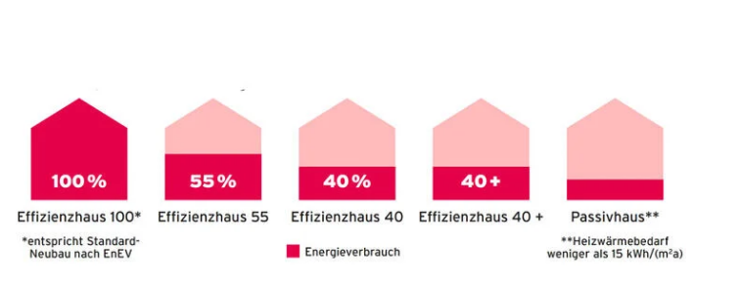
Quelle: https://www.haus.de/bauen/kfw-effizienzhaus-anforderungen-und-standards-24861

Slide 21
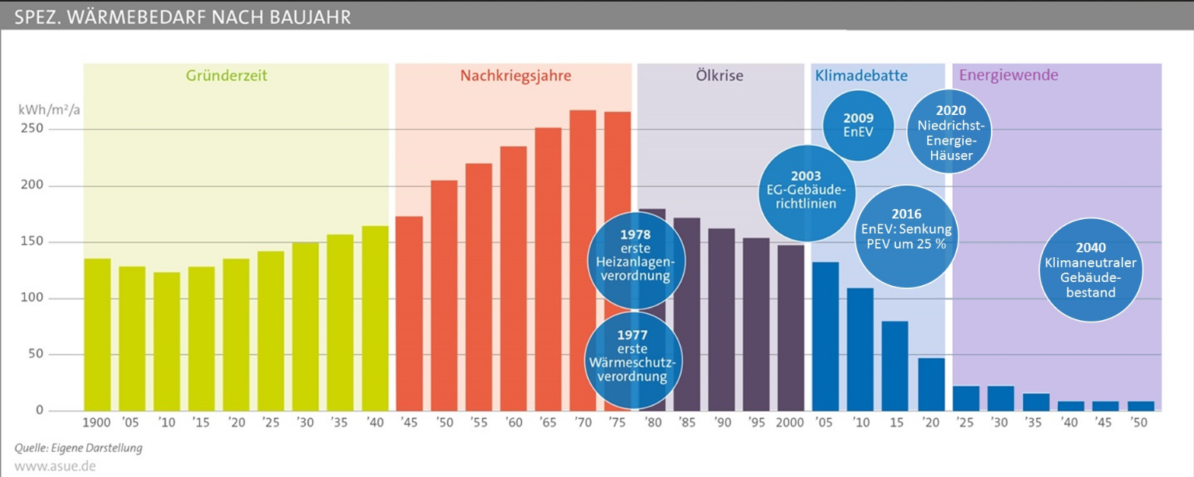
Quelle: https://asue.de/sites/default/files/asue/themen/enev/2019/grafiken/asue_Spezifischer-Waermebedarf-nach-Baujahr-in-kwh-pro-m2-und-a.jpg

Slide 22
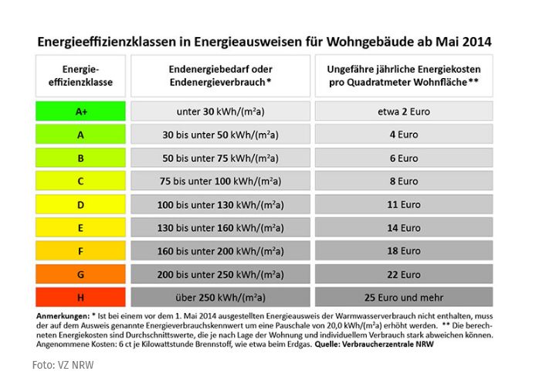
Quelle: https://www.verbraucherzentrale.de/wissen/energie/energetische-sanierung/energieausweis-was-sagt-dieser-steckbrief-fuer-wohngebaeude-aus-24074#vergleichen

